Slide 1
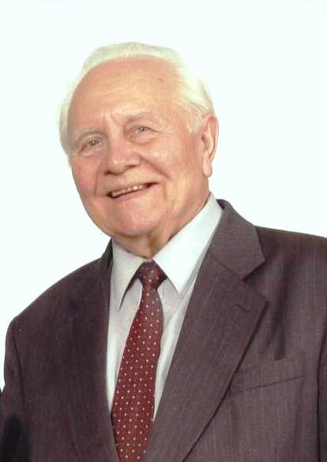
К юбилею ученого
( 95 лет со дня рождения )
Ковриго
Вячеслав Павлович
(1928-2017)
доктор
сельскохозяйственных наук,
профессор

Slide 2
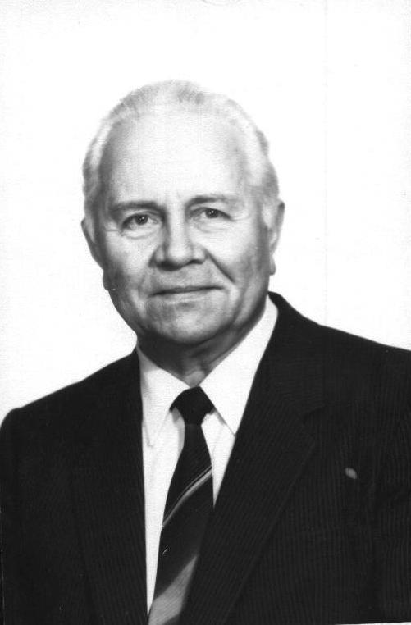
Учёный-почвовед,
заслуженный деятель науки Удмуртской Республики,
ректор Ижевского сельскохозяйственного института (1964—1988).
Президент Академии наук Удмуртской Республики
(2003—2011)

Slide 3
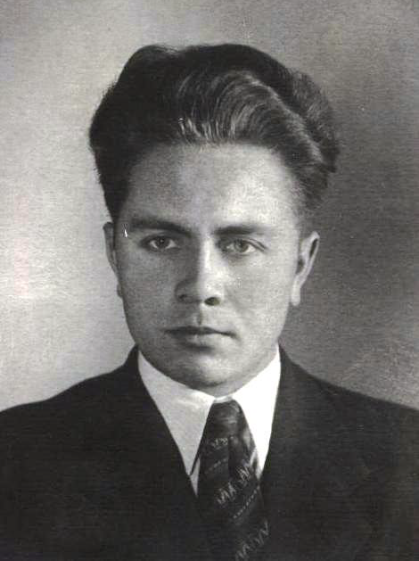
Вячеслав Павлович Ковриго родился 6 мая 1928 года на станции Таловая Воронежской области. В 1951 г. закончил Московскую сельскохозяйственную академию им. К.А. Тимирязева по специальности "Агрохимия и почвоведение". В 1954 г. защитил кандидатскую диссертацию.
В 1955 г. по приглашению Правительства Удмуртской Республики приехал работать во вновь созданный в г. Ижевске сельскохозяйственный институт. В первый год своей работы в институте создал почвенный и минералогический музеи. Совместно с И.П. Дерюгиным организовал кафедру агрохимии и почвоведения и был избран ее заведующим.
С 1964 по 1988 гг. В.П. Ковриго был ректором Ижевского сельскохозяйственного института. По его инициативе было создано крупное учебно-опытное хозяйство института «Июльское», которое, благодаря активному использованию научных достижений и передового опыта, превратилось в одно из лучших хозяйств Удмуртской Республики и Российской Федерации.

Slide 4
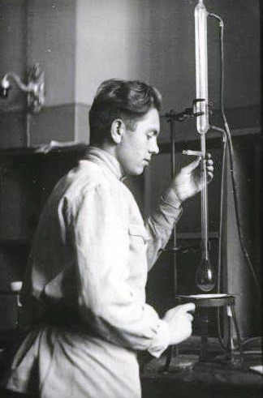
По его инициативе в 1997 г. создана общественная организация Академия наук Удмуртской Республики, и В.П. Ковриго долгое время был ее президентом.
Профессором В.П. Ковриго создана научная школа по почвоведению. Особое внимание в исследованиях уделялось плодородию почв. Изучался комплекс свойств почв и процессов, обусловливающих плодородие; на этой основе разработаны новые агроприемы повышения плодородия почв.
Настоящим детищем Вячеслава Павловича стала единственная в России проблемная лаборатория магнетизма почв. Её сотрудниками проведены исследования по теории и практическому применению данных изучения магнитных свойств почв, которые сформировались в новый раздел агрофизики.
В.П. Ковриго является автором более 180 научных трудов, в том числе с соавторами.
За заслуги в развитии сельского хозяйства России он награждён многими знаками отличия.

Slide 5
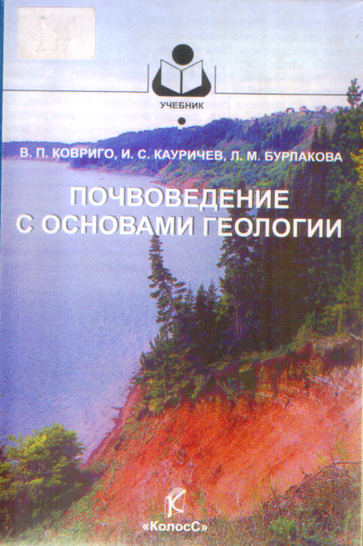
Учебные издания
Этот учебник многие ученые-почвоведы считают лучшим в своей области, так как в нем представлены фундаментальные разделы, которые отсутствуют в других учебниках: магнитные свойства почв, ферментативная активность почв, аллелопатические свойства и др.; эти разделы написаны по данным собственных исследований.
Ковриго В. П. Почвоведение с основами геологии / В. П. Ковриго, И. С. Кауричев, Л. М. Бурлакова ; под ред. В. П. Ковриго. - 2-е изд., перераб. и доп. - Москва : КолосС, 2008. - 432 с.

Slide 6
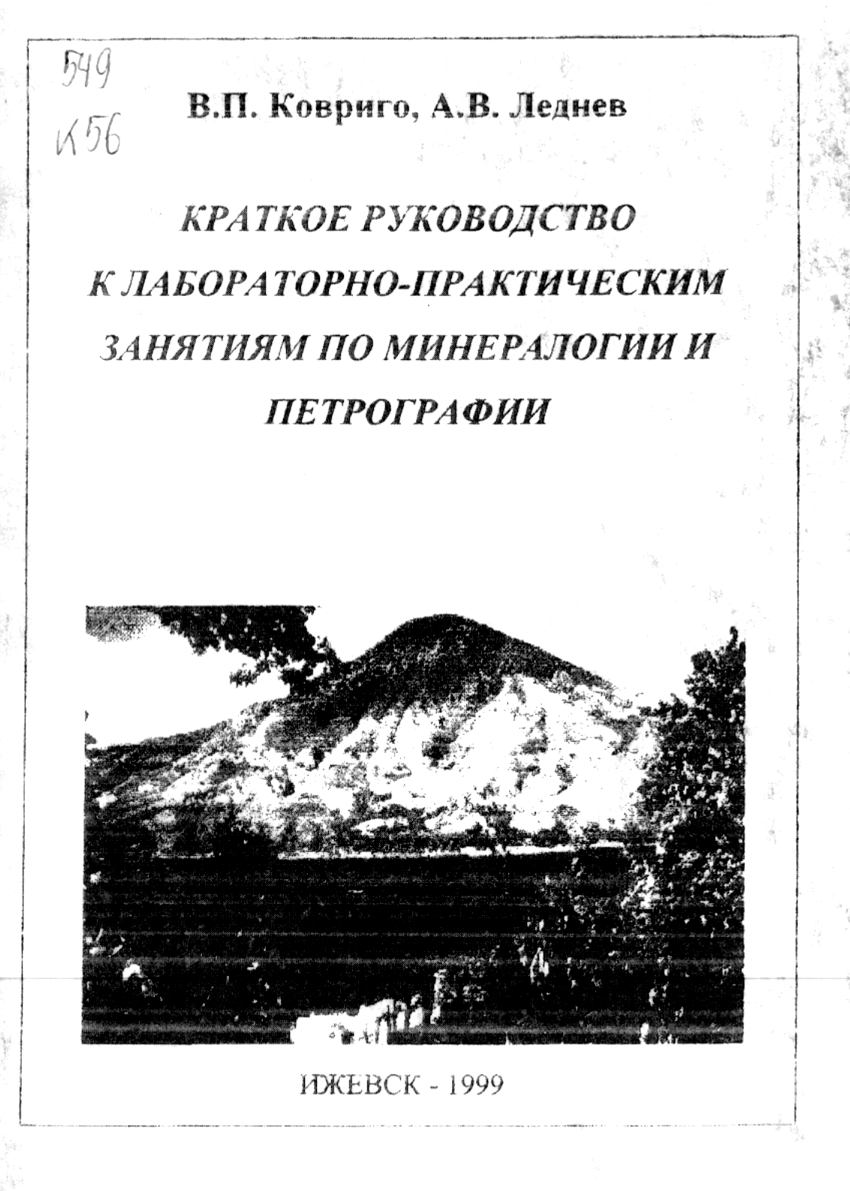

Ковриго, В. П. Краткое руководство к лабораторно-практическим занятиям по минералогии и петрографии : по курсу "Почвоведение с основами геологии" для фак. "Агрономического", "Лесного и лесопаркового хозяйства" / В. П. Ковриго, А. В. Леднев ; М-во сел. хоз-ва и продовольствия РФ, Департамент кадровой политики и образования ; ИжГСХА, Каф. Агрохимии и почвоведения. - Ижевск : [б. и.], 1999. - 51 с.
Агроэкологические основы воспроизводства плодородия почв :
учеб. пособие / А. С. Башков, Л. Б.Башмаков, А. И. Безносов [и др.] ; Ижевская ГСХА. - Ижевск : Удмуртия, 1999. - 172 с.

Slide 7
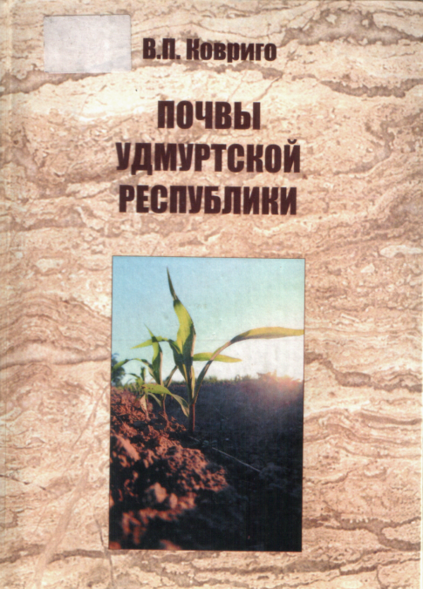
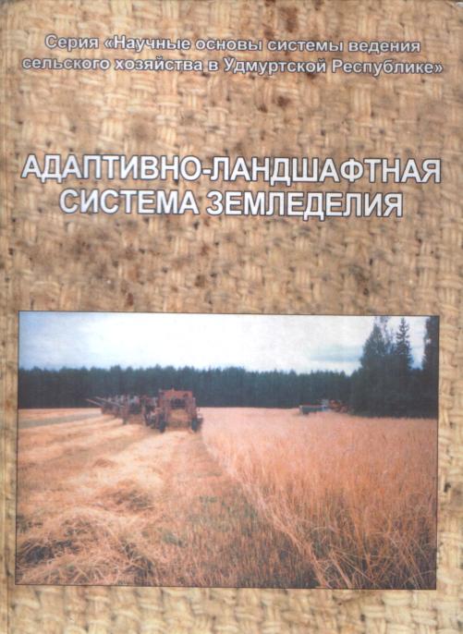
Научные труды
Авторитетные научные издания, являющиеся «настольной книгой»
для студентов, аспирантов, преподавателей и специалистов агропромышленного дела.
В. П. Ковриго является автором крупного научного труда – монографии
«Почвы Удмуртской Республики»
(2004, 2009 гг.),
за которую он удостоен
Государственной премии Удмуртской Республики в области науки и технологий.
- Ковриго В. П. Почвы Удмуртской Республики : монография / В. П. Ковриго. - Ижевск : РИО ИжГСХА, 2004. - 489 с.
- Адаптивно-ландшафтная система земледелия / ИжГСХА ; Науч. ред.: В.М. Холзаков и др. - Ижевск : РИО ИжГСХА, 2002. - 479 с.

Slide 8
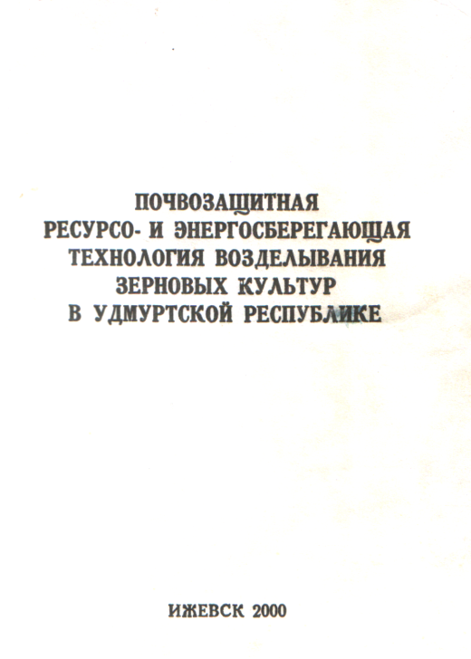


- Почвозащитная ресурсо- и энергосберегающая технология возделывания зерновых культур в Удмуртской Республике : (обоснование и рекомендации к внедрению на примере опыта работы учебно-опытного хоз-ва ИжГСХА "Июльское", Воткинского района)/ [Ковриго В. П. и др.] ; М-во сел. хоз-ва и продовольствия УР ; Ижевская ГСХА. - Ижевск : РИО ИжГСХА, 2000. - 93 с.
Вараксина Е. Г. Берегите почву от эрозии / Е. Г. Вараксина, В. П. Ковриго,Ф. И. Пермяков. - Ижевск : Удм. кн. изд-во, 1963. - 67 с.
- Пути повышения плодородия почв Удмуртской АССР : сб. ст. / [ред. Б. С. Вихарев]. - Ижевск : Удм. кн. изд-во, 1958. - 140 с.

Slide 9
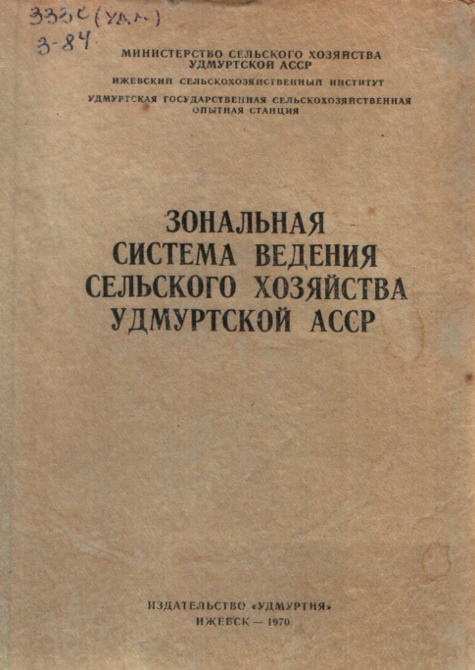
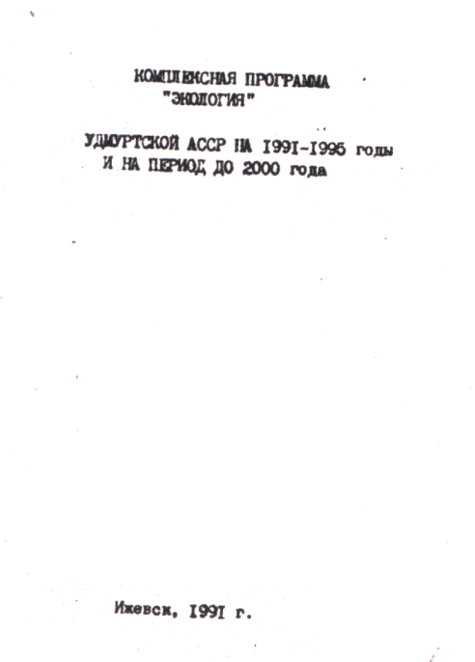

- Зональная система ведения сельского хозяйства Удмуртской АССР / [В. П. Ковриго и др.] ; ИжСХИ, Удм. гос. с.-х. опытная станция. - Ижевск : Удмуртия, 1970. - 489 с.
- Комплексная программа "Экология" Удмуртской АССР на 1991-1995 годы и на период до 2000 года : утв. Постановлением Совета Министров Удм. АССР от 20 марта 1991 года № 75 / [разраб. А. Г. Илларионов и др.]. - Ижевск : [б. и.], 1991. - 48 с.
Научные основы системы земледелия Удмуртской АССР / разраб. под рук.: В. Г. Князева, С. Ш. Шартдинова,
В. П. Ковриго, Ю. А. Романова, М. И. Шишкина,
Н. Н. Лобанова ; сост.: В. М. Холзаков [и др.] ; Ижевский с.-х. ин-т. – Ижевск : Удмуртия, 1984. – 228 с.

Slide 10
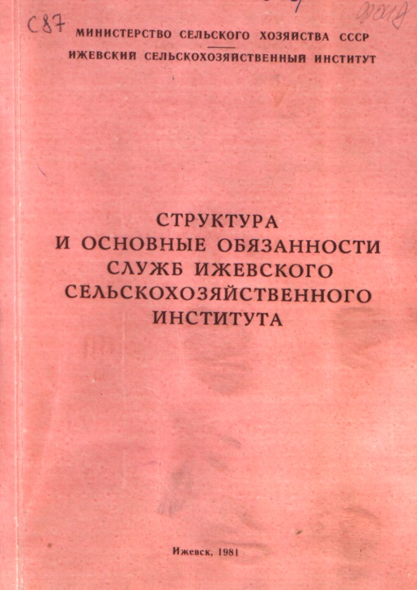
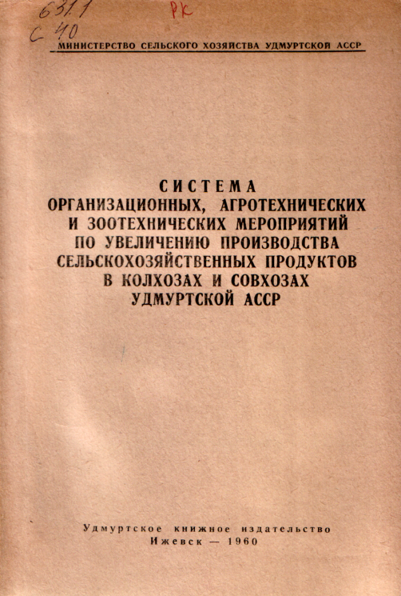
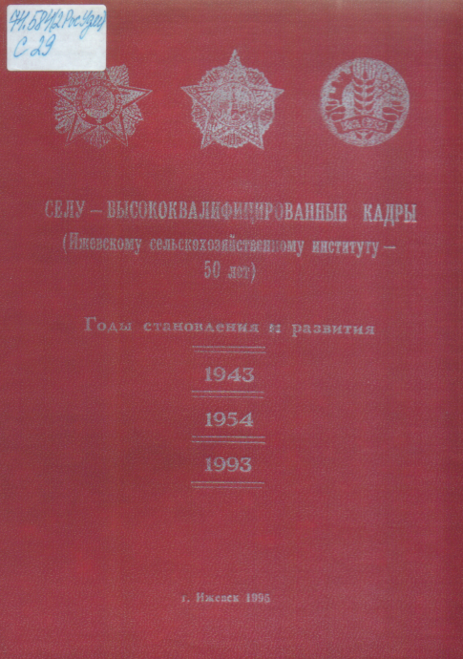
- Структура и основные обязанности по службам Ижевского сельскохозяйственного института / Ижевский СХИ ;
[сост. В. П. Ковриго и др.]. - Ижевск : [б. и.], 1981. - 116 с.
- Система организационных, агротехнических и зоотехнических мероприятий по увеличению производства сельскохозяйственных продуктов в колхозах и совхозах Удмуртской АССР / [редкол.: В. А. Решетников и др. ; отв. за вып. Г. Г. Руднев] ; М-во сел. хоз-ва Удм. АССР. - Ижевск : Удм. кн. изд-во, 1960. - 177 с.
- Селу - высококвалифицированные кадры : (Ижевскому сельскохозяйственному институту - 50 лет) : [сборник] / М-во сел. хоз-ва и продовольствия РФ, Гл. упр. высш. учеб. заведений, Ижевская ГСХА ; [сост.: В. В. Фокин и др. ; отв. за вып. Н. Г. Ефимов]. - Изд. 2-е, доп. - Ижевск : Изд-во Удм. ун-та, 1995. - 156 с.

Slide 11
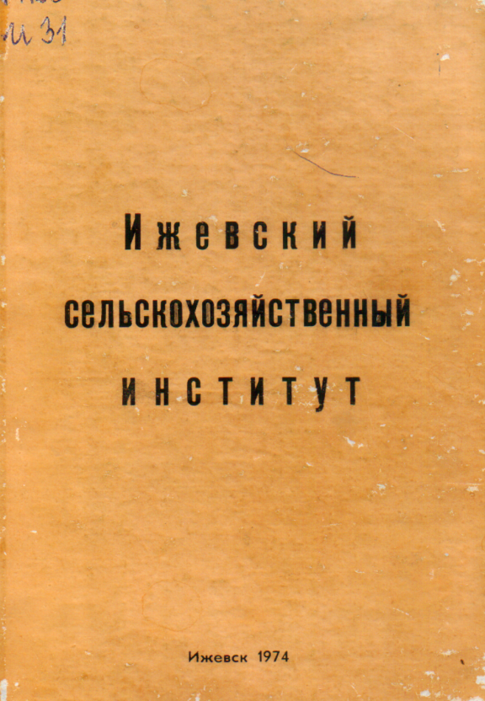
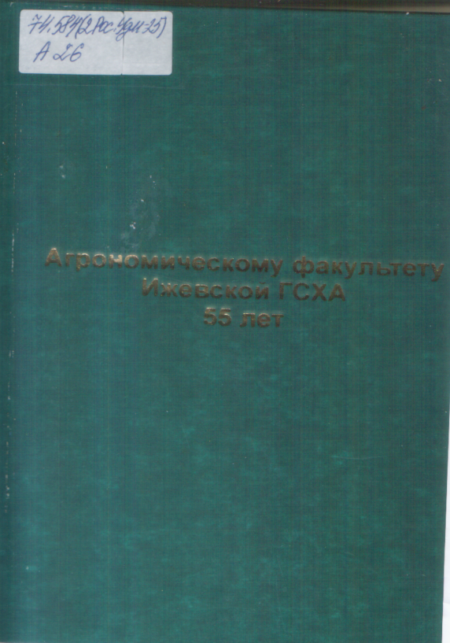
- Ижевский сельскохозяйственный институт : [сборник] / Ижевский СХИ ; [редкол.: Ковриго В. П. (отв. ред.) и др.]. - Ижевск : Удмуртия, 1974. - 121 с
- Агрономическому факультету Ижевской ГСХА 55 лет / [А. М. Ленточкин и др.] ; дар. А. М. Ленточкин ; ФГОУ ВПО Ижевская ГСХА. - Ижевск : РИО Ижевская ГСХА, 2009. - 318 с.

Slide 12
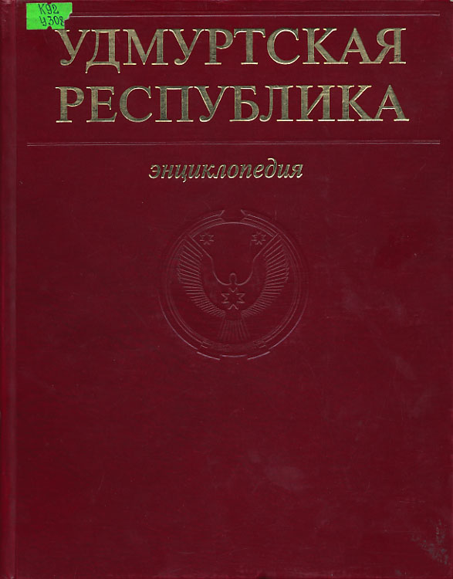
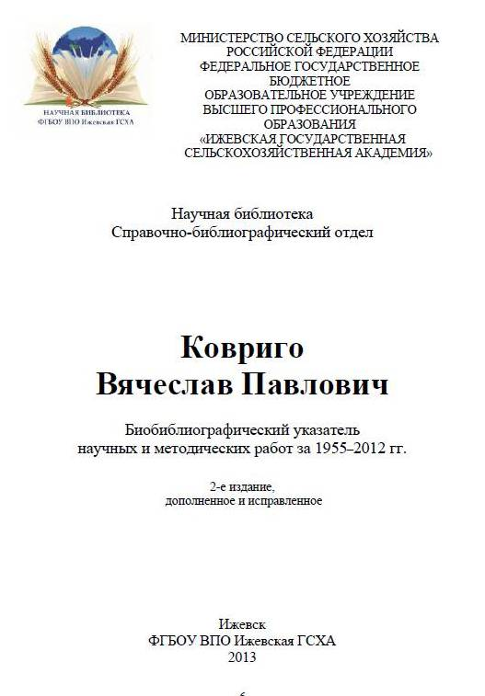
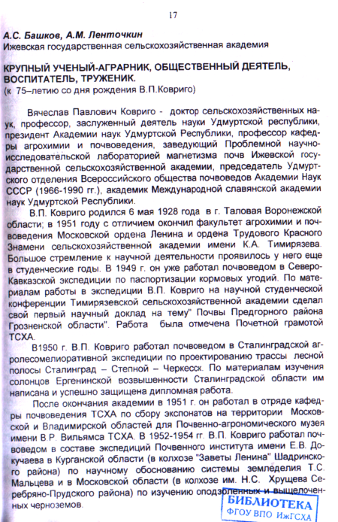
О Вячеславе Павловиче Ковриго
Ковриго Вячеслав Павлович : [биография] // Удмуртская Республика : энциклопедия. – Ижевск, 2000. – С. 408.
Вячеслав Павлович Ковриго : библиографический указатель научных и методических работ за 1955–2012 гг. / Ижевская ГСХА ; научная б-ка, справочно-библиографический отдел ; сост. М. Г. Трофимова, Р. В. Санталова ; науч. ред. Т. Ю. Бортник. – Ижевск : НБ Ижевской ГСХА, 2013. – 115 с.
Башков, А. С. Крупный ученый-аграрник, общественный деятель, воспитатель, труженик : (к 75-летию со дня рождения В. П. Ковриго) / А. С. Башков, А. М. Ленточкин // Воспроизводство плодородия дерново-подзолистых почв в адаптивно-ландшафтной системе земледелия : материалы науч.-практ. конф., посвященной 45-летию каф. агрохимии и почвоведения ИжГСХА / Ижевская ГСХА. - Ижевск, 2003. - С. 17-21

Slide 13
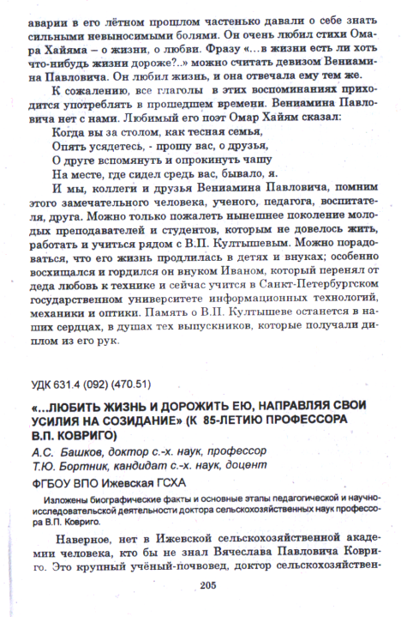
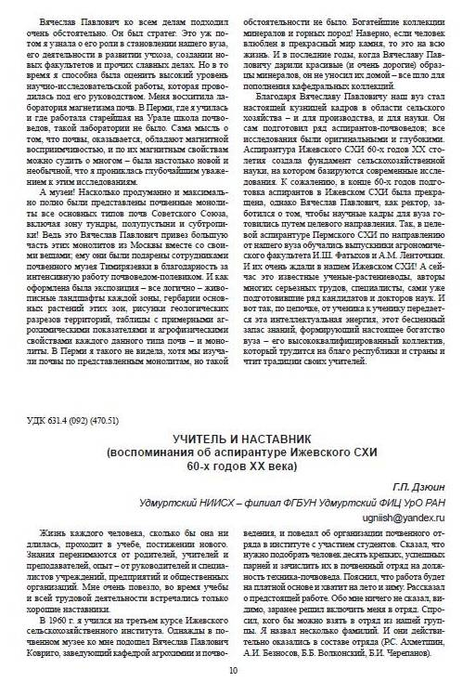
Башков, А. С. "... Любить жизнь и дорожить ею, направляя свои усилия на созидание" (к 85-летию профессора В. П. Ковриго) /
А. С. Башков, Т. Ю. Бортник // Агрохимия в Предуралье: история и современность : материалы Всероссийской научно-практической конференции, посвященной 55-летию кафедры агрохимии и почвоведения, 9 ноября 2012 г. / ФГБОУ ВПО Ижевская ГСХА. - Ижевск, 2012. - С. 205-211.
Дзюин, Г. П. Учитель и наставник (воспоминания об аспирантуре Ижевского СХИ 60-х годов XX века) / Г. П. Дзюин // Воспроизводство плодородия почв и их рациональное использование : материалы Международной научно-практической конференции, посвященной 90-летию со дня рождения доктора сельскохозяйственных наук, заслуженного деятеля науки Удмуртской Республики, почетного работника высшей школы Российской Федерации профессора Вячеслава Павловича Ковриго, 24-25 мая 2018 г / ФГБОУ ВО Ижевская ГСХА. - Ижевск, 2018. - С. 10-12.

Slide 14
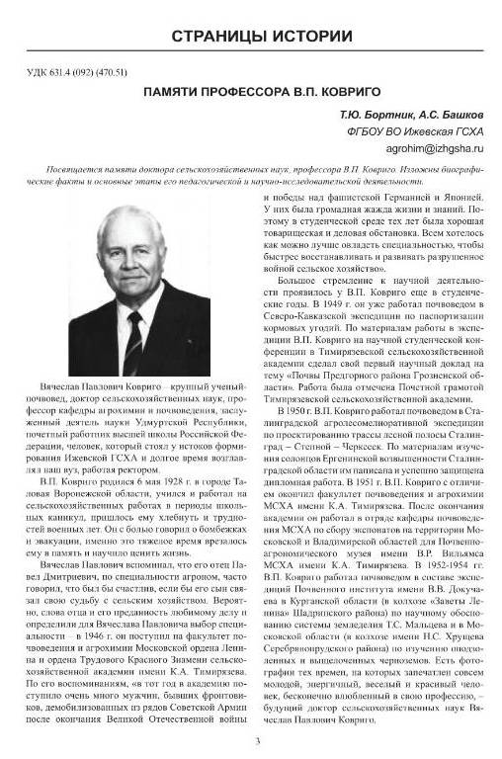
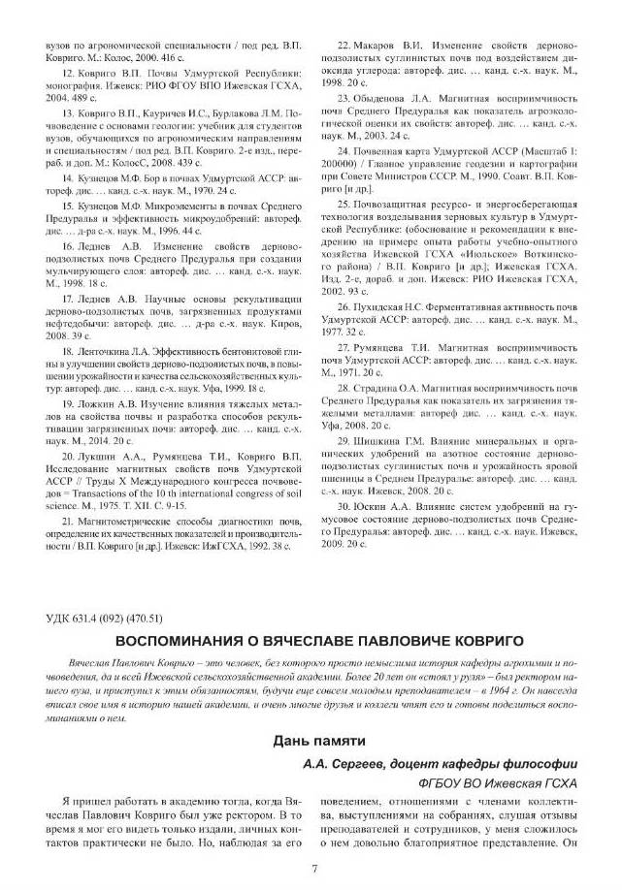
Бортник Т. Ю. Памяти профессора В. П. Ковриго / Т. Ю. Бортник, А. С. Башков // Воспроизводство плодородия почв и их рациональное использование : материалы Международной научно-практической конференции, посвященной 90-летию со дня рождения доктора сельскохозяйственных наук, заслуженного деятеля науки Удмуртской Республики, почетного работника высшей школы Российской Федерации профессора Вячеслава Павловича Ковриго, 24-25 мая 2018 г / ФГБОУ ВО Ижевская ГСХА. - Ижевск, 2018. - С. 3-7.
Воспоминания о Вячеславе Павловиче Ковриго // Воспроизводство плодородия почв и их рациональное использование : материалы Международной научно-практической конференции, посвященной 90-летию со дня рождения доктора сельскохозяйственных наук, заслуженного деятеля науки Удмуртской Республики, почетного работника высшей школы Российской Федерации профессора Вячеслава Павловича Ковриго, 24-25 мая 2018 г / ФГБОУ ВО Ижевская ГСХА. - Ижевск, 2018.- С. 7-10.

Slide 15
Все представленные издания имеются в фонде библиотеки УдГАУ.
Полный перечень работ В. П. Ковриго размещён в электронном каталоге библиотеки.

